Slide 1
민간포털 브랜드검색 활용 광고 집행 화면 (’16년7월)
O 기간 : ‘16. 6.29 ~ 7.28
O 매체 : 네이버 및 다음

Slide 2
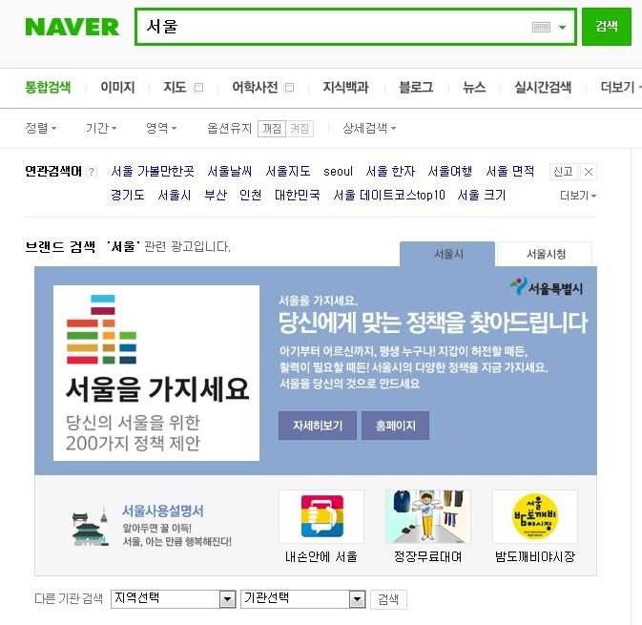
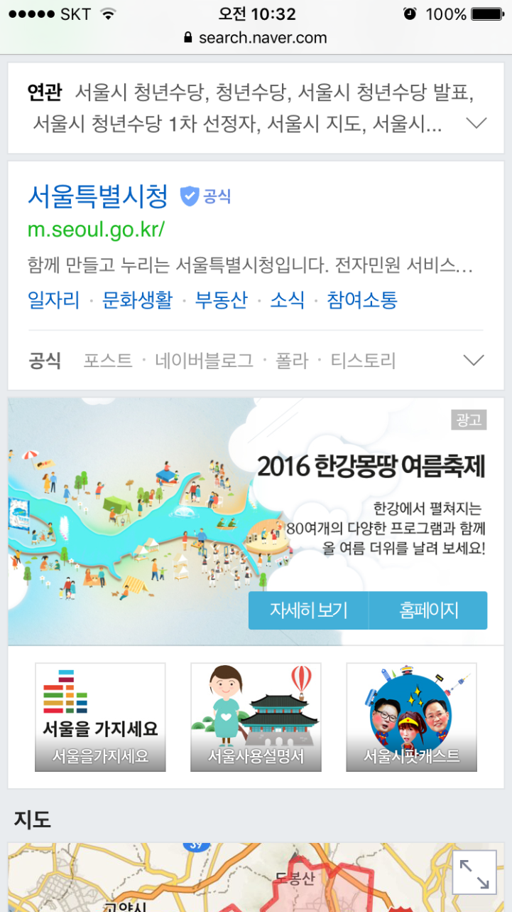
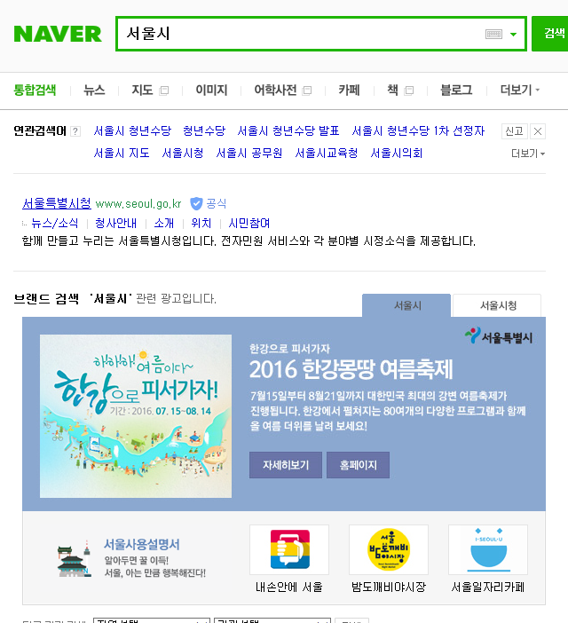
네이버 브랜드 검색 주요 집행 화면 (PC 및 모바일)
O 검색어 : 서울, 서울시, 서울시청, seoul, 다산콜센터, 내 손안에 서울, 서울브랜드, 서울을 가지세요 등
O 노출 및 클릭 : 노출 552,241회 / 클릭 42,416회 (CTR 7.68%)
<네이버 검색(PC)>
<네이버 검색(모바일)>

Slide 3
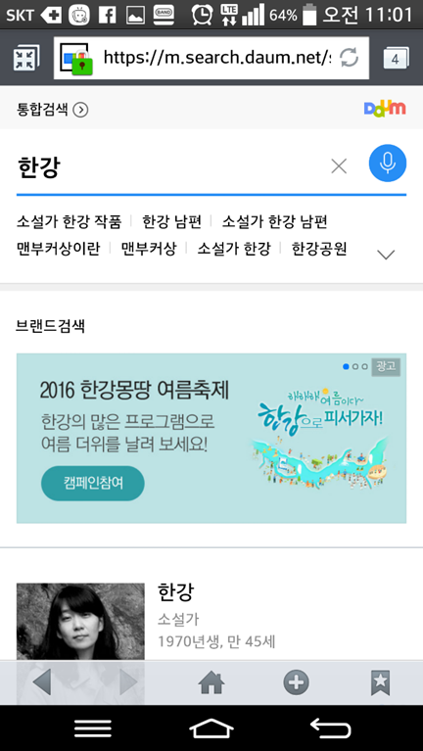
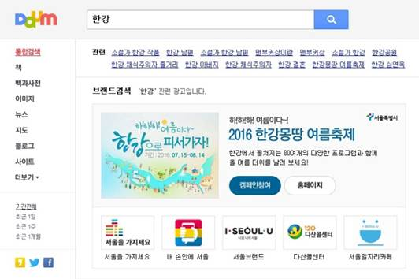
다음 브랜드 검색 주요 집행 화면 (PC 및 모바일)
O 검색어 : 서울, 서울시, 서울시청, seoul, 다산콜센터, 내 손안에 서울, 서울브랜드, 서울 일자리대장정 등
O 노출 및 클릭 : 노출 214,101회 / 클릭 4,181회 (CTR 1.95%)
<다음검색(PC)>
<다음 검색(모바일)>

